Slide 1



Slide 2



期末展示
47组

Slide 3


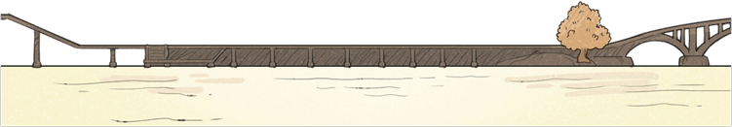
面向用户类型、需求分析、使用场景、外形、扮演角色、预期功能和交互流程已在初期汇报的PPT中列出，这里不作赘述。
本次展示主要展示已经实现的功能和交互流程

Slide 4
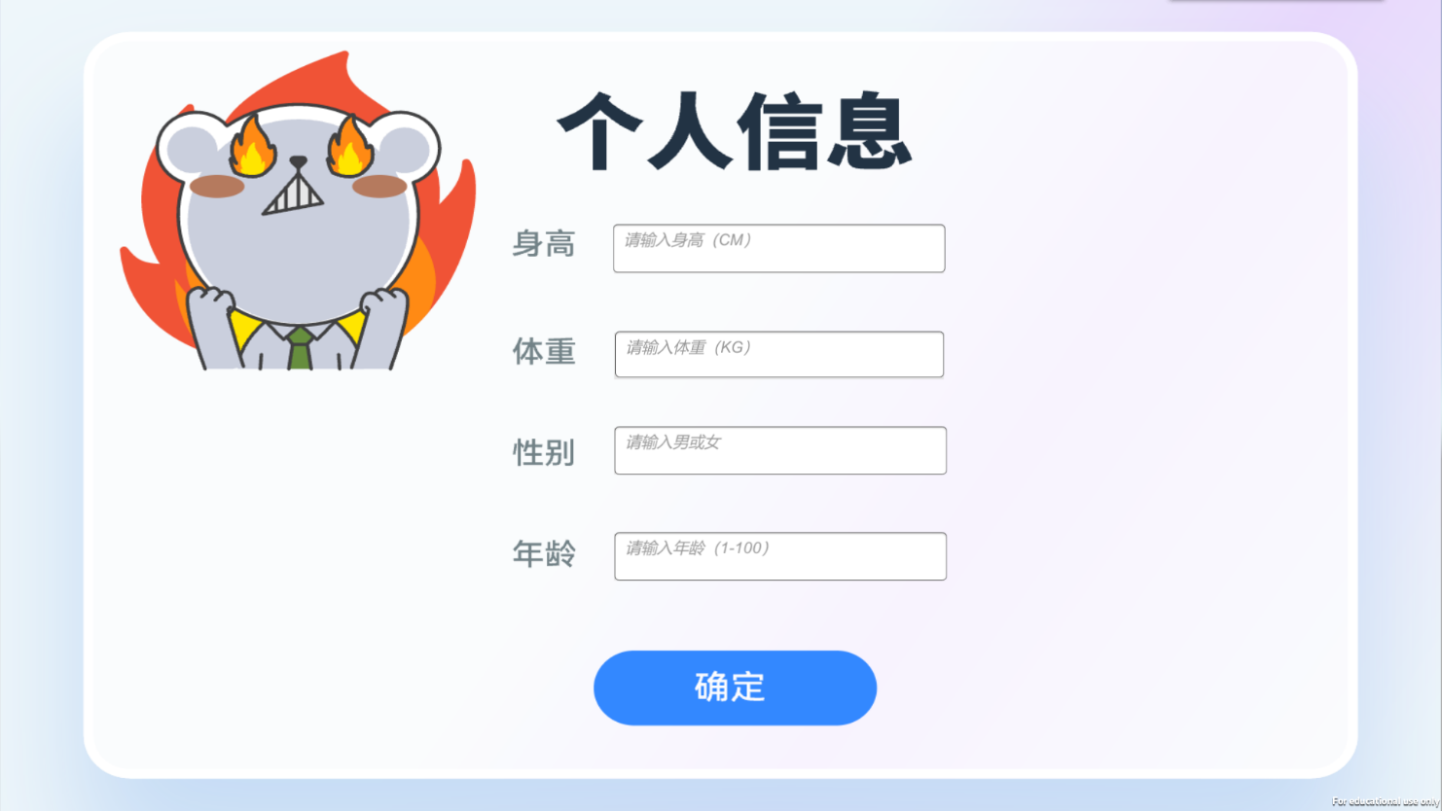
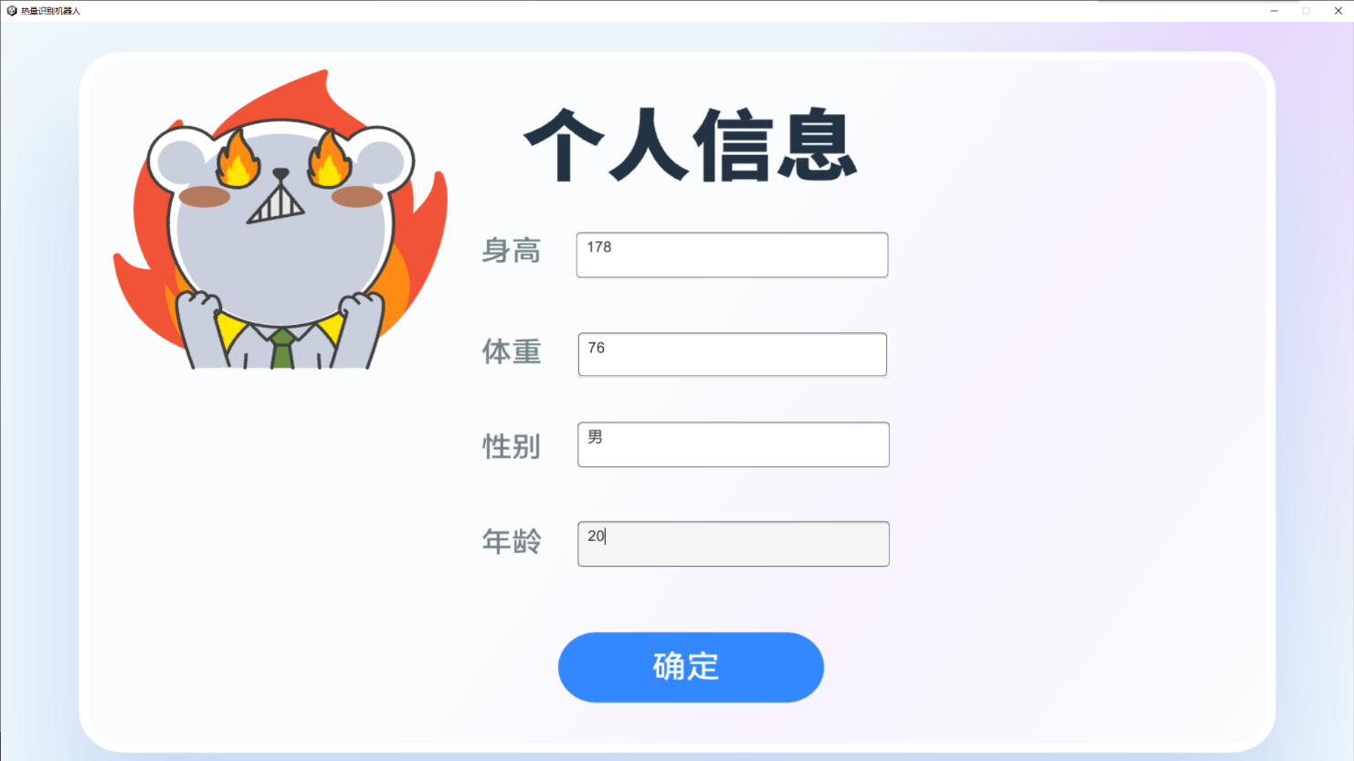
初次使用输入基本信息

Slide 5
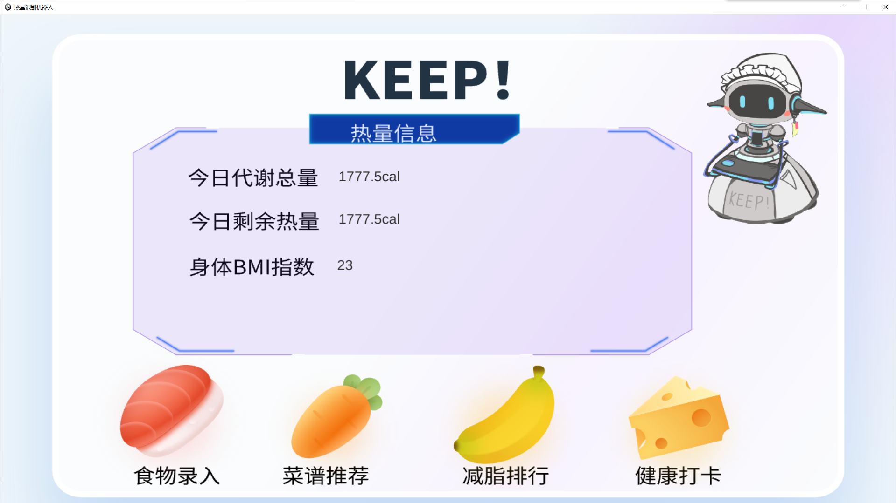
主页和热量信息
1.根据输入的基本信息计算 热量信息
2.四大功能：
食物录入、
菜谱推荐、
减脂排行、
健康打卡
3.以上四个功能都可以通过语音交互的方式进入。机器人会通过语音和画面与用户实时互动。

Slide 6
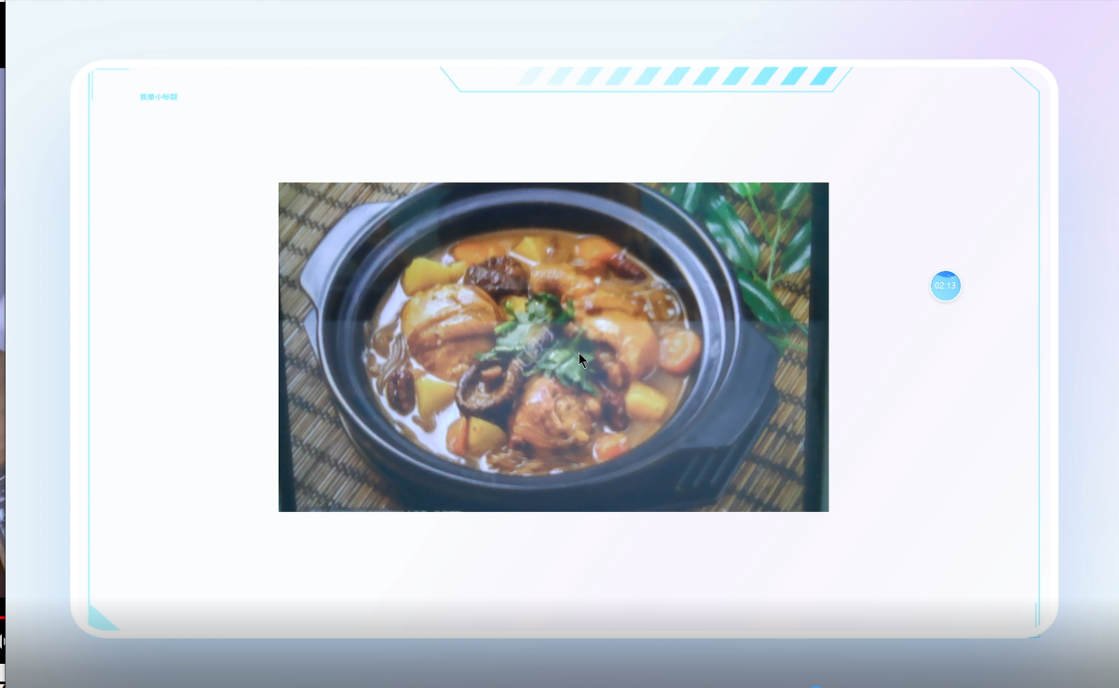
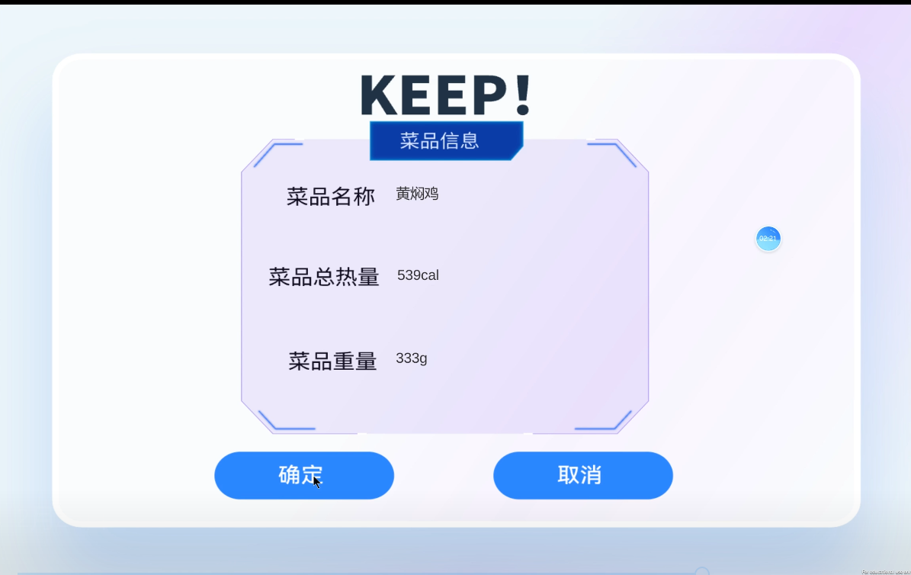
食物录入（已实现）
1.用户说：“KEEP同学，我想要录入一下食物”
2.机器人应声进入食物录入功能，并通过语音提醒用户注意健康饮食、提示录入食物的方式。
3.机器人打开腹部的摄像头，用户将食物放在托盘上（由于没有实体，应用将打开电脑摄像头）
4.片刻后会显示食物的信息并给出语音反馈

Slide 7
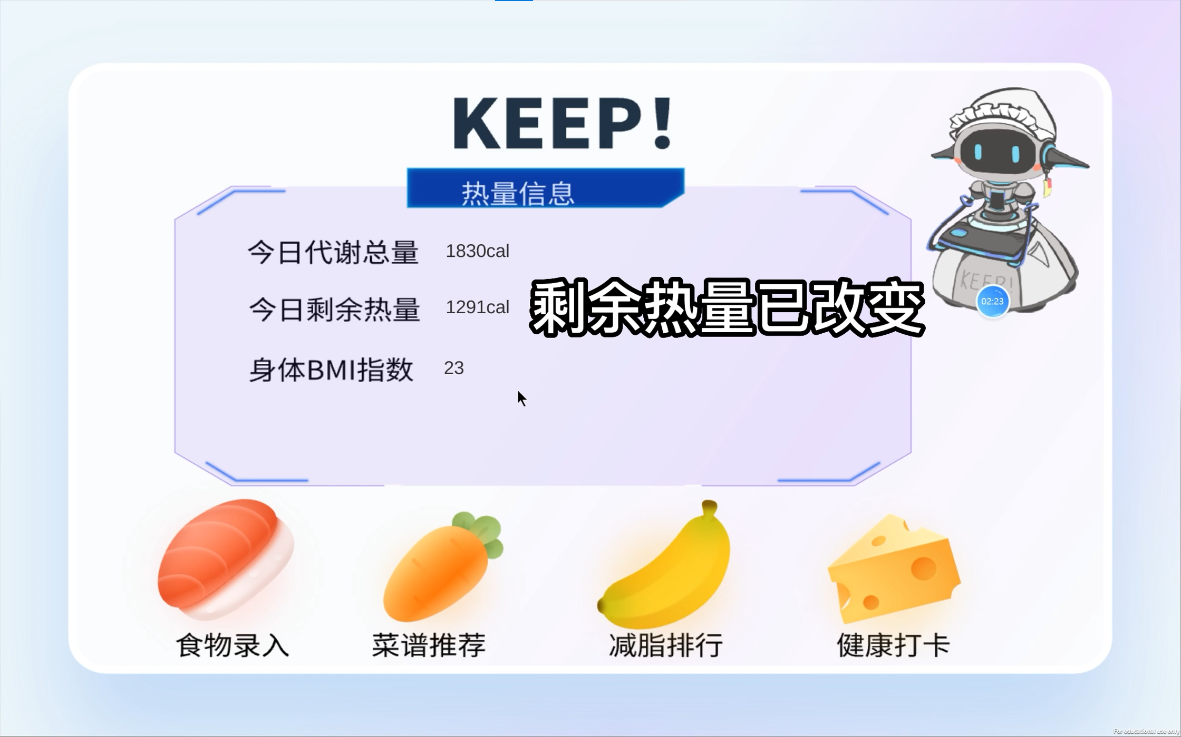
食物录入功能与交互
机器人录入食物后，会计算今日还能摄入的热量，如果热量减少为零，或录入的食物热量超过摄入热量，则机器人会提示热量超标，提醒用户减少热量摄入以达到减脂的目的

Slide 8
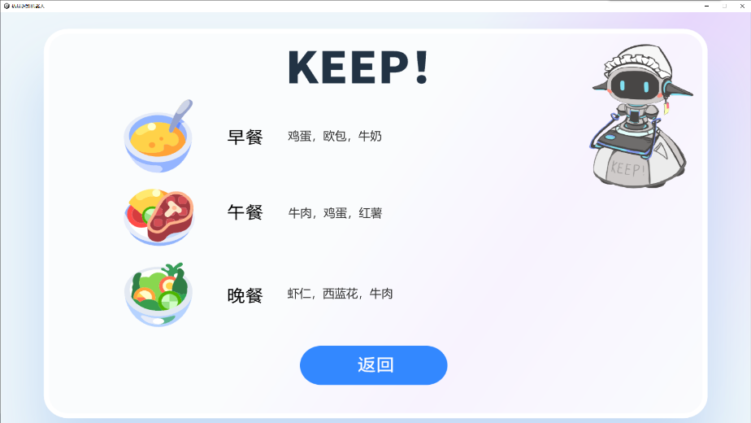
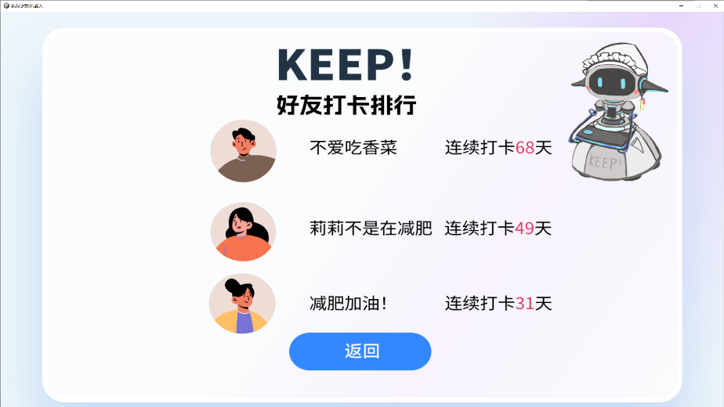
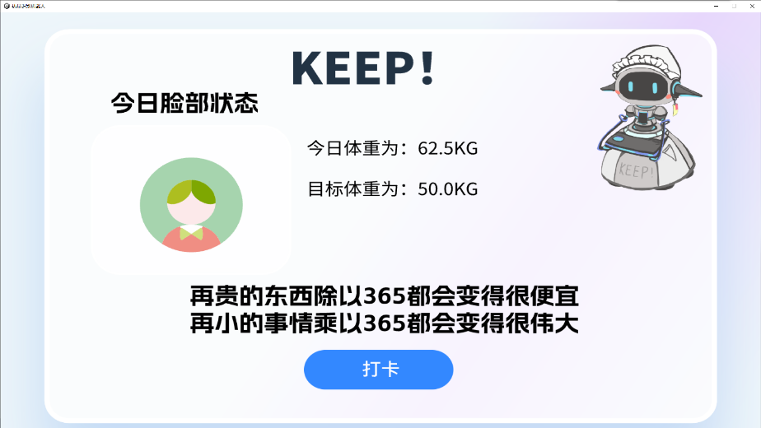
其他功能（实现了demo）
食谱推荐、好友排名、健康打卡等功能都能通过语音的方式进入，具体的功能暂未实现

Slide 9


感 谢 观 看 ！

